Slide 1
支持混合隔离级别的分布式键值
数据库原型的设计与实现
答辩人：张继华
学号：522024320201
专业：电子信息（软件工程）
导师：魏恒峰 特任副研究员、葛季栋 副教授
2026 年 5 月
Notes:
【建议 20s】
各位老师好。我是张继华，今天答辩的题目是《支持混合隔离级别的分布式键值数据库原型的设计与实现》。我的导师是魏恒峰和葛季栋老师。下面开始我的答辩。

Slide 2

研究背景
1
Background
背景知识
2
Knowledge
汇报目录
操作语义与 TLA⁺ 验证
3
CONTENTS
Semantics&TLA⁺
原型系统设计与实现
4
Prototype
实验结果与总结展望
5
Results
2
Notes:
【建议 15s】 我的答辩分为一下五个部分。

Slide 3

01
研究背景
3
Notes:
【建议 5s】
首先是研究背景。

Slide 4
研究背景
1. 分布式数据库已成为高并发业务与云原生系统的核心基础设施。
2. 不同事务类型对一致性、吞吐和延迟的诉求并不相同。
3. 业务系统希望既保证关键事务正确性，又避免所有请求都走最重协调路径。
应用背景
1. 单一强隔离级别可以保证严格正确性，但在高并发下协调成本高。
2. 单一弱隔离级别虽然更高效，却难以满足核心事务的一致性要求。
3. 一致性与效率之间长期存在系统级权衡。
1. 如何统一刻画多种隔离级别及其差异？
2. 如何给出可实现、可验证的混合隔离操作语义？
3. 如何通过原型与实验说明混合隔离的性能意义？
项目背景
核心矛盾
研究挑战
4
Notes:
【建议 30s】
分布式数据库是高并发互联网业务的核心基础设施。不同事务对一致性和性能的诉求并不一致。传统做法一般只能为整个系统选定一个隔离级别：强级别正确但同步开销大，弱级别高效但核心业务有风险。本文要回答三个问题：如何统一刻画多种隔离级别？如何给出可实现、可验证的混合隔离操作语义？如何用原型与实验说明性能意义？

Slide 5
02
背景知识
5
Notes:
【建议 5s】
接下来介绍必要的背景知识。

Slide 6
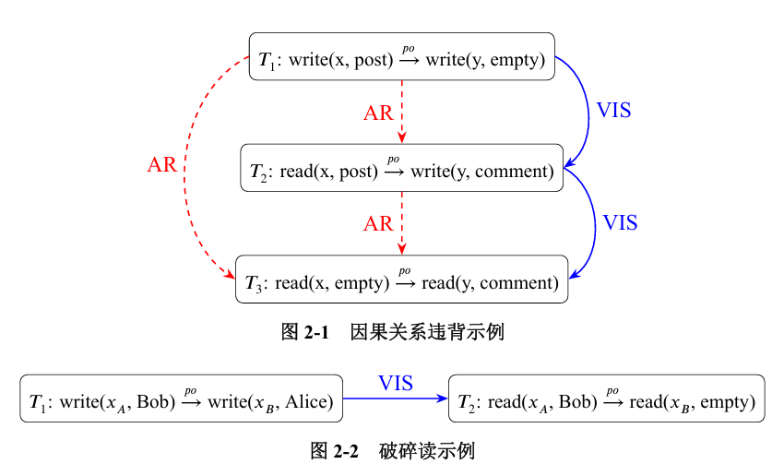
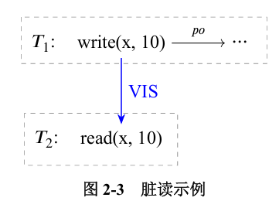
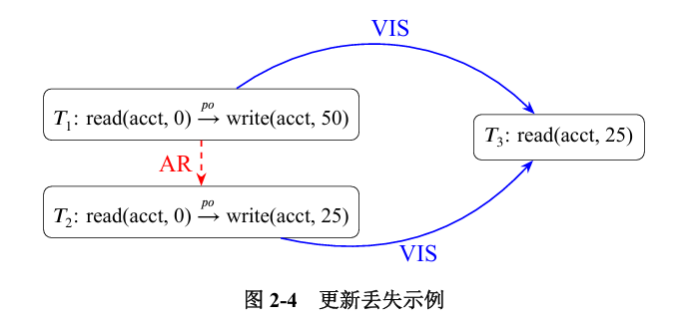
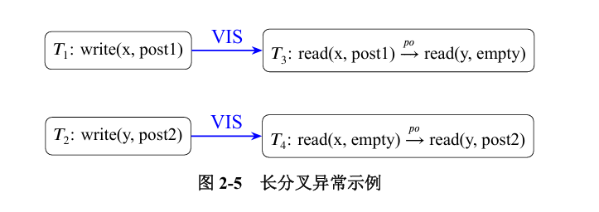
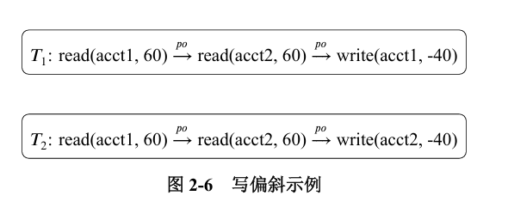
异常
6
Notes:
【建议 15s】
先简单回顾事务异常：脏读、不可重复读、幻读、丢失更新、写偏序等。不同隔离级别本质上就是禁止不同的异常组合。这里只作背景，不展开。

Slide 7
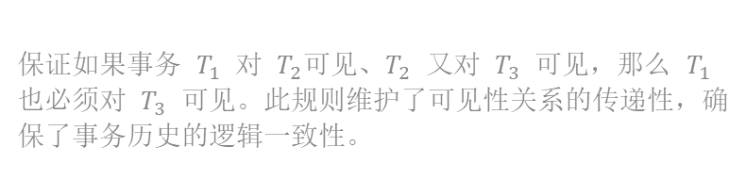
一致性公理
内部一致性 (Int)
外部一致性读取规则 (Ext)
保证事务内后续读操作能看到本事务之前对同一数据项的写入结果。这是事务最基本的特性，确保事务内部的数据一致性。
保证事务读取到的外部值来自其可见事务中在仲裁顺序下最新的那个写入。此规则确保读取操作能获取到最新的、符合全局顺序的数据版本。
会话一致性 (Session)
可见性传递 (TransVis)
保证同一会话中较早发生的事务对后续事务始终可见。这为用户提供了连贯的视图，确保在同一个会话中，操作是线性且可预测的。
保证如果事务 $T_{1}$ 对 $T_{2}$可见、$T_{2}$ 又对 $T_{3}$ 可见，那么 $T_{1}$ 也必须对 $T_{3}$ 可见。此规则维护了可见性关系的传递性，确保了事务历史的逻辑一致性。
7
Notes:
【建议 25s】
比异常更系统的方式是用一致性公理刻画隔离级别。前四条：内部一致性 Int——事务能读到自己之前的写；外部一致性 Ext——读到的外部值来自可见事务中仲裁顺序最新的写入；会话一致性 Session 和可见性传递 TransVis——保证会话内顺序连贯、可见关系具有传递性。

Slide 8
一致性公理
无冲突 (NoConflict)
前缀一致性 (Prefix)
完全可见性 (TotalVis)
保证存在写冲突的事务之间不能彼此不可见，必须建立可见性先后关系。此规则确保了对于同一数据项的并发写操作，系统能够明确它们的先后顺序，避免数据丢失或不一致。
保证事务看到的历史必须构成全局仲裁顺序的一个前缀。这意味着事务的视图是全局顺序的一个子集，且这个子集是连续的，从顺序的起点开始。
保证任意两个事务之间的可见性都可比较，从而所有事务形成单一全序。这是最强的一致性保证之一，确保所有事务的执行顺序在全局范围内是完全确定的。
8
Notes:
【建议 20s】
剩下三条：无冲突 NoConflict——有写冲突的两事务必须建立可见性顺序；前缀一致性 Prefix——事务看到的历史必须是全局仲裁顺序的连续前缀；完全可见性 TotalVis——所有事务两两可比，构成单一全序。

Slide 9
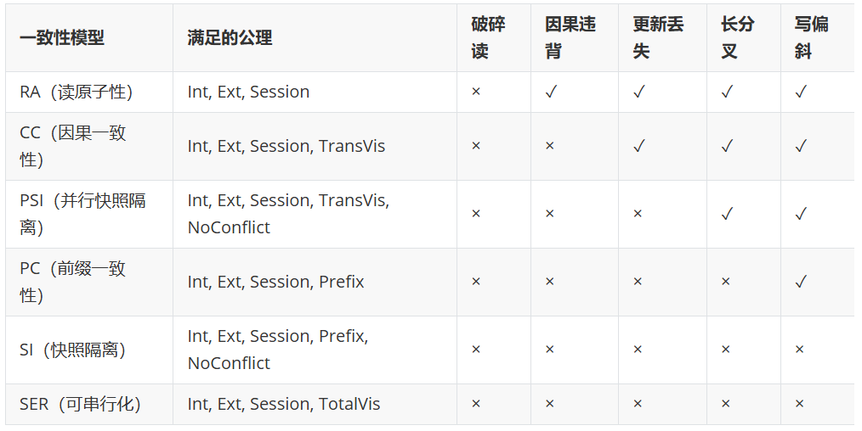
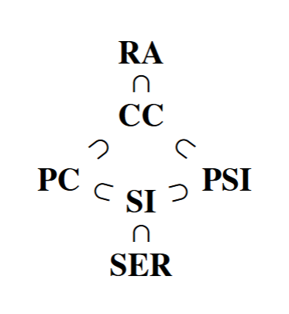
隔离级别
一致性模型及其满足的公理与异常
9
Notes:
【建议 20s】
把公理与异常组合，就得到一张隔离级别地图。本文涉及 RA、CC、PC、PSI、SI、SER 六个级别，公理越多越严格。这张表是后续选择隔离级别集合和判定混合执行的依据。

Slide 10





抽象执行
$$⊆$$
$𝓣$(Transactions)
$𝓢𝓞$(Session Order)
level
(Isolation Level)
VIS (Visibility)
AR (Arbitration)
事务集合，表示该次执行中包含的所有事务
同一会话内事务的严格全序关系 (PO)
隔离级别函数，映射事务到隔离级别集合
事务间写入的可见性，无环偏序关系
写入的全局先后顺序，严格全序关系
由于可见性关系描述的是事务可观察到的先行提交结果，因此任一对满足可见性关系的事务在全局仲裁顺序中必然保持相同的先后次序
$ℋ$-History
$𝓧$(Abstract Execute)
10
Notes:
【建议 40s】
本文的核心理论工具是抽象执行模型。一次抽象执行由五个要素组成：事务集合 T，会话内严格全序 PO，隔离级别函数 level，可见性偏序 VIS，仲裁全序 AR。关键性质是：若两个事务存在可见性关系，那么在仲裁顺序中必须保持同样的先后。本文的关键扩展在 level 函数——它允许同一执行历史中的不同事务映射到不同隔离级别，从而把混合隔离纳入统一描述。

Slide 11
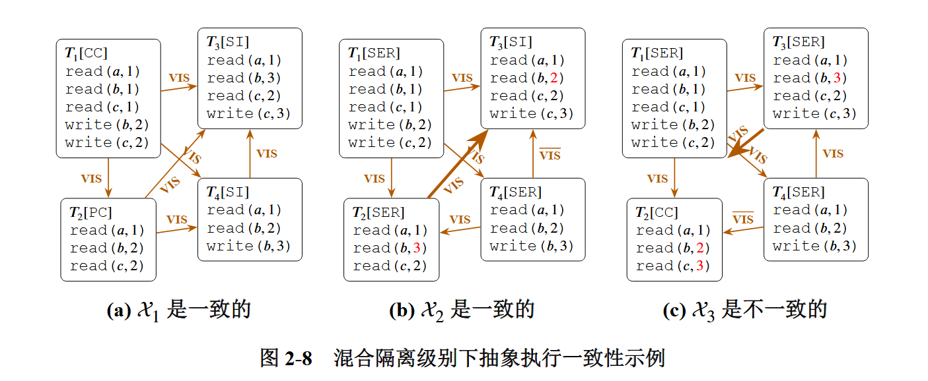
混合事务隔离级别下的一致性
11
Notes:
【建议 15s】
这张图直观展示混合执行：每个事务在自己对应的隔离级别下检查公理，而不是所有事务共享一套约束。

Slide 12
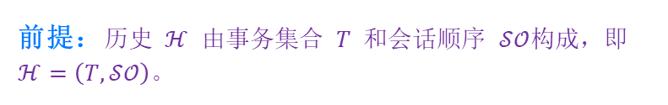

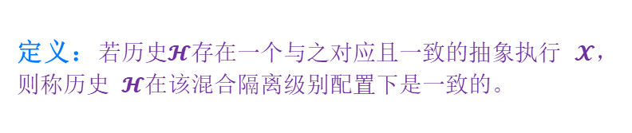
混合事务隔离级别下的一致性
基于抽象执行模型 $𝒳=\left(T,𝒮𝒪,level,\text{VIS},\text{AR}\right)$的两个核心层次定义：
01. 抽象执行的一致性
02. 历史的一致性
前提：level 是从事务集合 T 到隔离级别集合的映射，允许同一执行中存在不同隔离级别（如 RA, CC, SI, SER）。
前提：历史 $ℋ$ 由事务集合 $T$ 和会话顺序 $𝒮𝒪$构成，即 $ℋ=\left(T,𝒮𝒪\right)。$
定义：若任意事务 $T_{i}$∈ T 都满足 $level\left(T_{i}\right)$ 对应的全部一致性公理，则称抽象执行$𝓧$在该配置下是一致的。
定义：若历史$𝓗$存在一个与之对应且一致的抽象执行 $𝓧$，则称历史 $𝓗$在该混合隔离级别配置下是一致的。
核心逻辑：先定义微观层面“事务个体”在各自隔离级别下的行为合规性（执行一致性），再推导宏观层面“历史整体”的合规性（历史一致性）。
12
Notes:
【建议 30s】
混合判定分两层：先在微观层定义“抽象执行的一致性”——每个事务在自己 level(t) 对应的公理集合下满足约束；再在宏观层推导“历史的一致性”——整个执行历史能映射到一个满足局部一致性的抽象执行。这一分层定义是后续操作语义设计的语义基础。

Slide 13
03
操作语义与TLA+验证
14
Notes:
【建议 5s】
下面进入第三部分，操作语义设计与 TLA+ 验证。

Slide 14
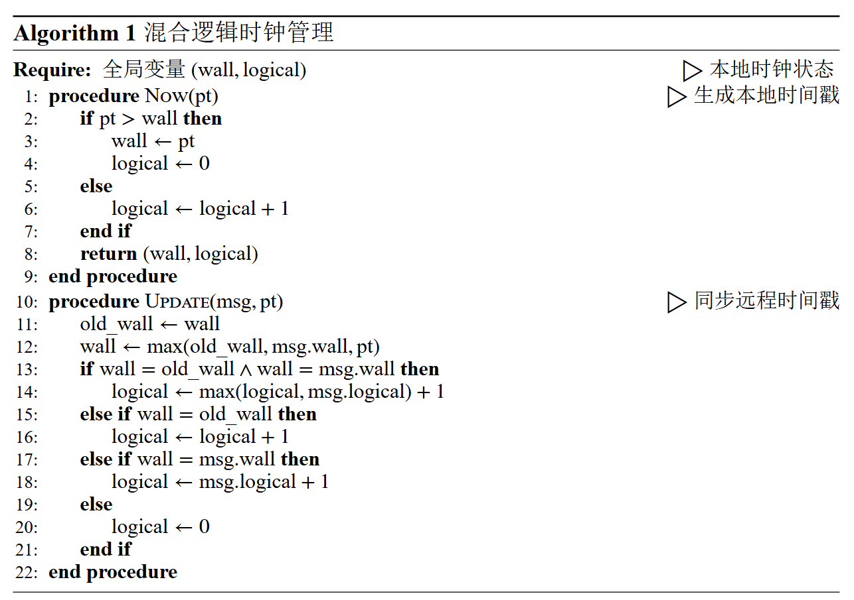
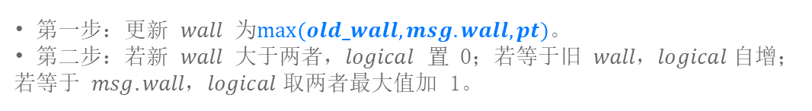
混合逻辑时钟（HLC）
▍HLC 简介
一种用于分布式系统的时间戳生成机制，通过维护物理时钟 (wall) 和逻辑计数器 (logical)，生成全局唯一且具有因果关系的时间戳。
▍核心过程详解
1$. Now(pt)$- 生成本地时间戳
• 若物理时钟$pt > wall$：更新 $wall$ 为 $pt$，逻辑计数器 $logical$ 重置为 0。
• 否则：$wall$ 不变，$logical$ 自增 1。最终返回 $(wall, logical)。$
2. $UPDATE(msg, pt)$- 同步远程时间戳
核心价值与逻辑
• 第一步：更新 $wall$ 为$max⁡(old_wall, msg.wall, pt)。$
• 第二步：若新 $wall$ 大于两者，$logical$ 置 0；若等于旧 $wall，logical$自增；若等于 $msg.wall，logical$取两者最大值加 1。
结合物理时钟的全局顺序性与逻辑时钟的因果一致性。通过wall保证大致时间序，通过logical计数器解决物理时钟回拨或同步误差问题。
15
Notes:
【建议 20s】
全局定序采用混合逻辑时钟 HLC。HLC 同时维护物理时钟 wall 和逻辑计数器 logical，既保留物理时钟的大致全局顺序，又用逻辑计数器解决时钟回拨和同步误差，保证时间戳全局唯一且具有因果一致性。

Slide 15
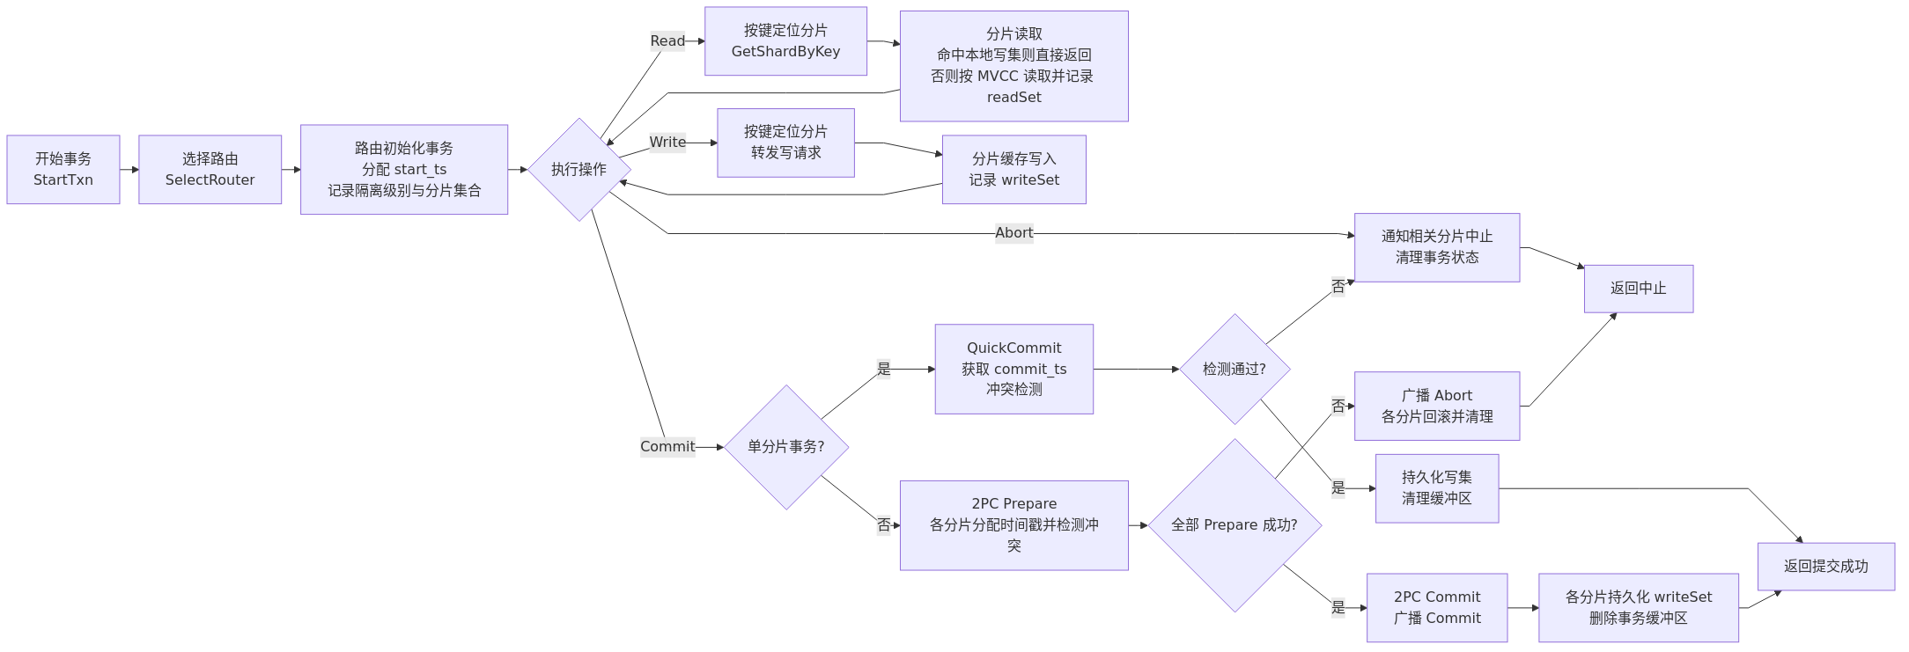
分布式键值数据库操作语义的设计
16
Notes:
【建议 10s】
在 HLC 与 MVCC 基础上，本文设计了一套与抽象执行对应的操作语义，覆盖 StartTx、ExecuteOp、CommitTx 与跨分片协调流程。

Slide 16
分布式键值数据库操作语义的设计
PC定制： 读请求如果遇到某个键正被一个 prepare_time <= snapshot_time 的预提交事务修改，就必须等待该事务提交或中止
CC定制： 不是简单取当前时间，而是让事务继承客户端维护的依赖时间戳 dep 作为快照起点，从而保证 Session + TransVis，也就是因果依赖必须可见。
17
Notes:
【建议 30s】
不同隔离级别有差异化定制。PC 前缀一致性：读请求若遇到 prepare_time ≤ snapshot_time 的预提交事务，必须等待其提交或中止，以保证读到连续前缀。CC 因果一致性：事务快照不取当前时间，而继承客户端维护的依赖时间戳 dep，从而满足 Session 和 TransVis。

Slide 17
两阶段提交和冲突解决
针对PSI、SI、SER的冲突解决机制
PSI/SI 处理写冲突 (Write-Write Conflict)
延迟加锁：执行阶段不加锁，写操作先存入私有缓冲区。
提交验证：Commit阶段检查sts-cts间是否有其他事务修改同Key。
冲突处理：若检测到冲突，当前事务直接中止 (Abort)。
SER 处理读写冲突 (Read-Write Conflict)
加强验证 (SI-S2PL)：不仅检查写集，还检查读集。若读集被修改则Abort。
悲观加锁 (SI-S2PL)：Read操作获取共享锁(S-lock)，互斥独占锁(X-lock)，阻止写入，在对对应Key操作时刻就已经上锁
18
Notes:
【建议 30s】
PSI、SI、SER 三个更强级别的冲突解决：PSI/SI 采用延迟加锁——执行阶段写到私有缓冲，提交阶段检查 sts 到 cts 区间是否有其他事务修改同 Key，冲突则 abort。SER 在 SI 基础上增加 S2PL，读取共享锁、写入独占锁并验证读集，同时阻止写写和读写冲突。跨分片事务统一通过两阶段提交保证原子性。

Slide 18


TLA⁺与TLC
Spec
?
$$INIT ∧NEXT⇒INVRIANT$$
cfg
TLC模型检查器
将事务的操作写入$Next$，将事务的一致性要求写入$INVARIANT$
19
Notes:
【建议 15s】
为验证操作语义的正确性，本文用 TLA+ 形式化建模，Spec 描述行为约束、cfg 配置参数，用 TLC 在有限状态空间内验证隔离级别承诺、跨分片原子性、可见性传递等关键安全性质。

Slide 19
04
原型系统设计与实现
20
Notes:
【建议 5s】
下面是原型系统的设计与实现。

Slide 20
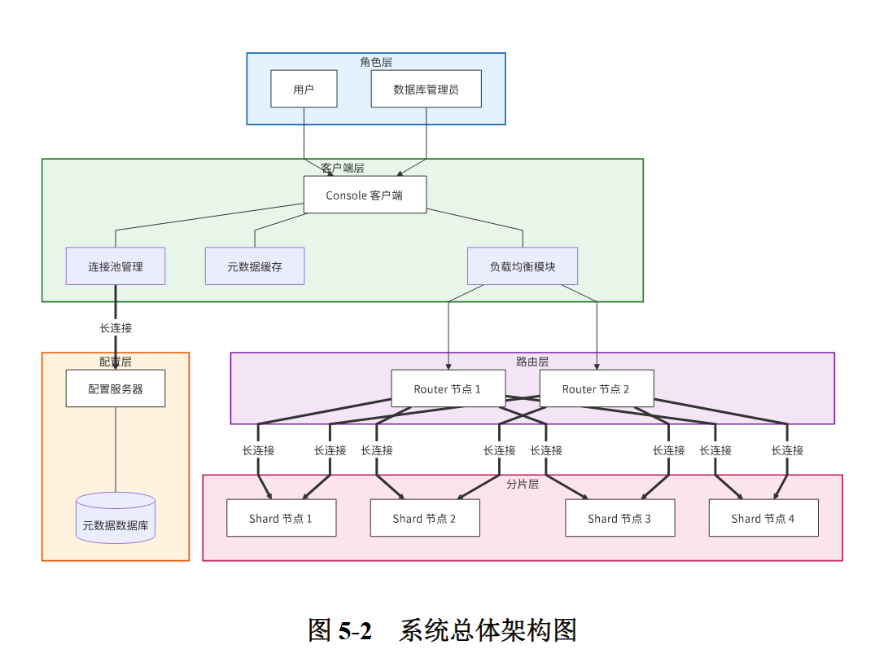
从理论模型到工程实现的映射
映射关系
1. VIS / AR -> 快照时间、版本链与提交顺序。
2. 抽象执行历史 -> 事务元数据、操作日志与读写集。
3. StartTx / ExecuteOp / CommitTx -> Router 与 Shard 的处理流程。
4. 原型系统不是独立实现，而是对形式化模型的工程化落地。
21
Notes:
【建议 25s】
理论到工程的关键映射：抽象执行中的 VIS 与 AR 对应实现中的快照时间、版本链与提交顺序；事务历史对应事务元数据、操作日志和读写集；StartTx、ExecuteOp、CommitTx 对应 Router 与 Shard 的处理流程。原型系统不是独立实现，而是形式化模型的工程化落地。

Slide 21
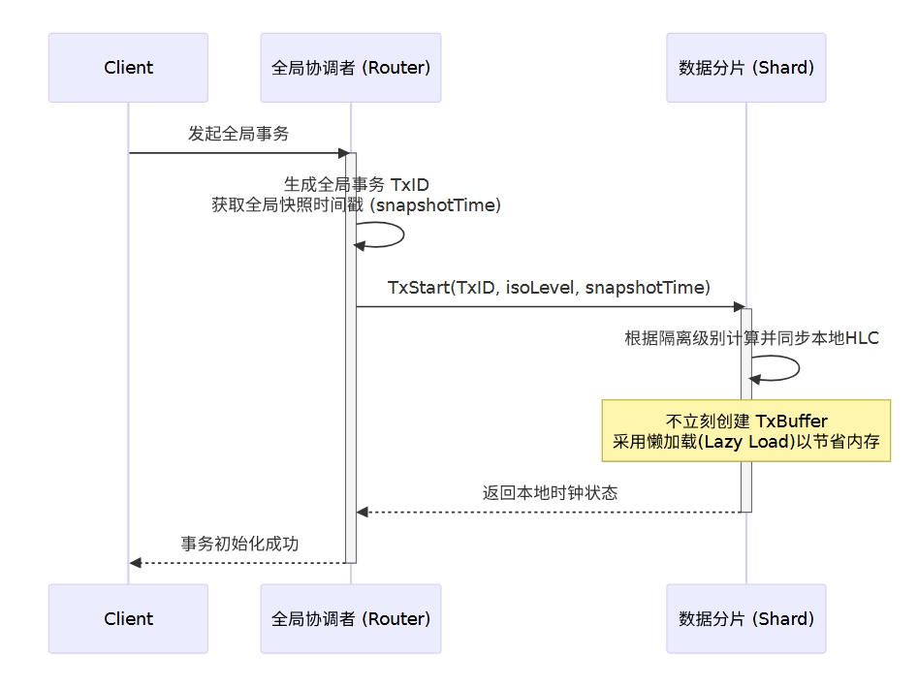
全局事务初始化时序
22
Notes:
【建议 25s】
原型采用分片架构：Client 发起事务，Router 作为统一入口负责路由与协调，Shard 负责数据存储和事务执行，Config Server 维护分片映射和全局元数据。

Slide 22
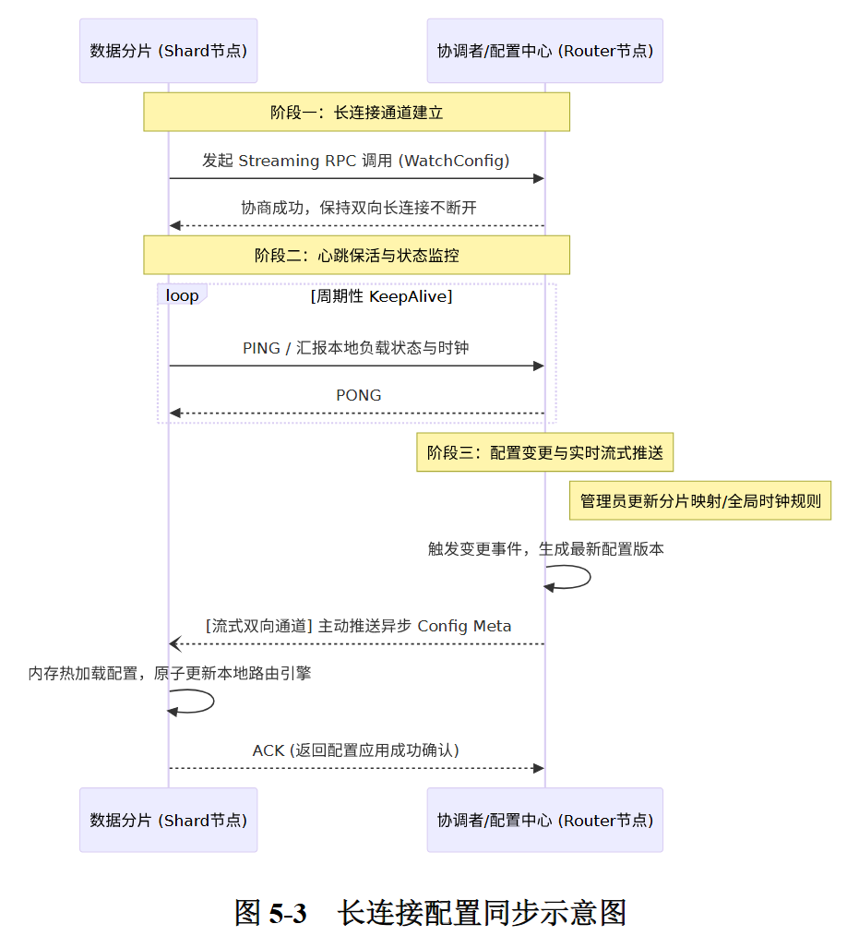
长连接配置同步
23
Notes:
【建议 10s】
关键点一：长连接配置同步。Router 与 Shard 通过长连接订阅 Config Server 的元数据变更，避免每次请求都拉配置。

Slide 23
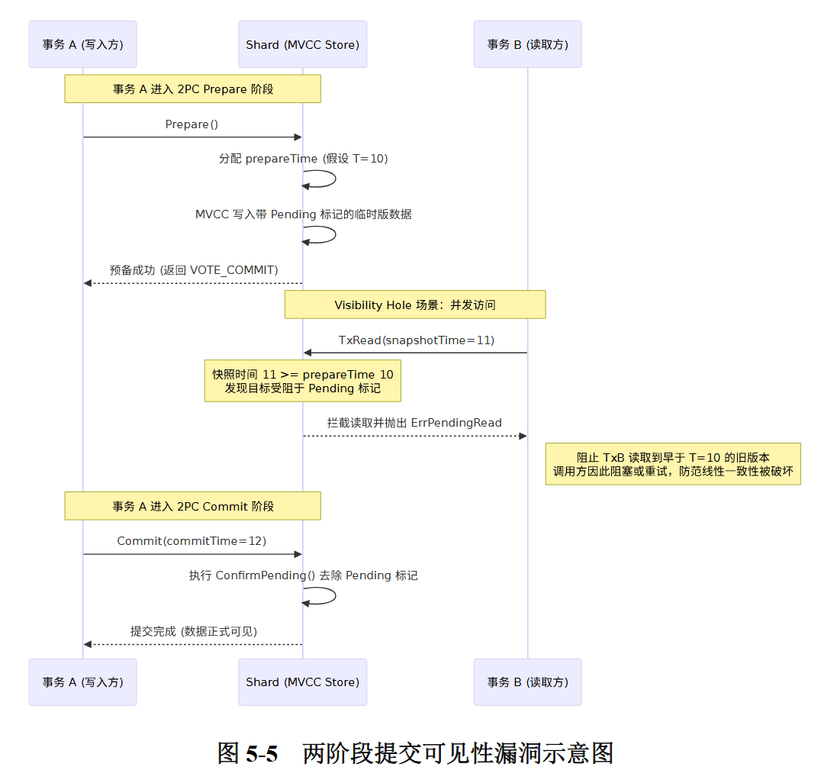
2PC-Hole消除
24
Notes:
【建议 15s】
关键点二：2PC 空洞消除。传统两阶段提交存在协调者宕机后参与者状态不可判的窗口，本文通过事务状态持久化加超时探测消除了这个空洞。

Slide 24
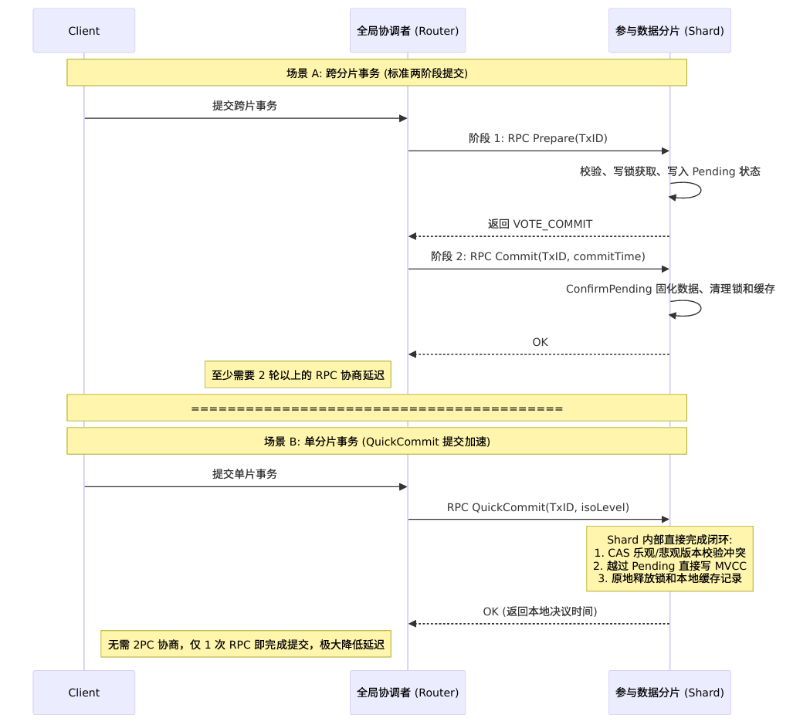
单片事务快速提交
25
Notes:
【建议 15s】
关键点三：单分片事务快速提交。事务只涉及一个 Shard 时跳过两阶段提交走单阶段路径，显著降低延迟。

Slide 25
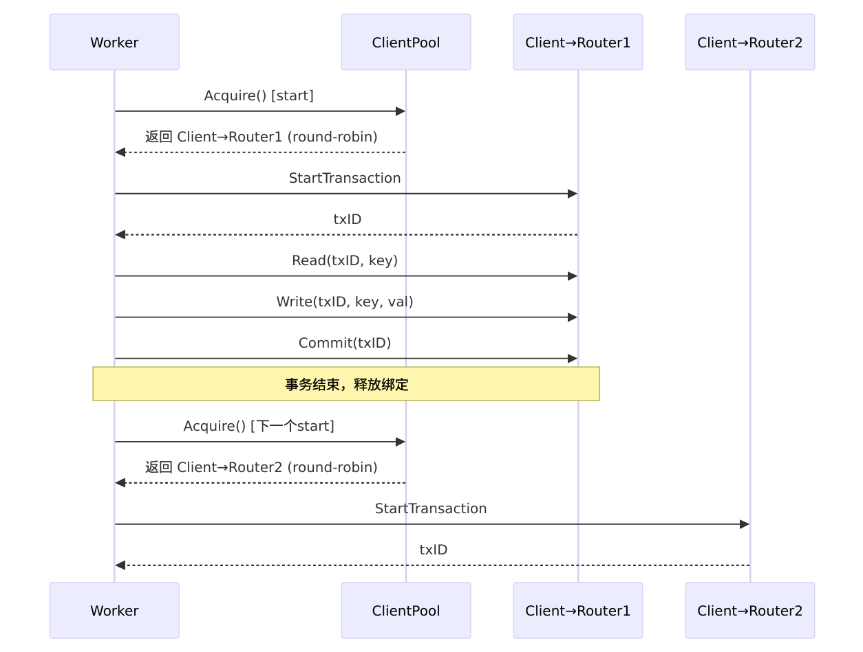
客户端池
26
Notes:
【建议 10s】
关键点四：客户端连接池，复用 Router 间的 TCP 长连接与 gRPC stream，避免每事务建连。

Slide 26
05
实验结果与总结展望
27
Notes:
【建议 5s】
最后是实验结果与总结展望。

Slide 27
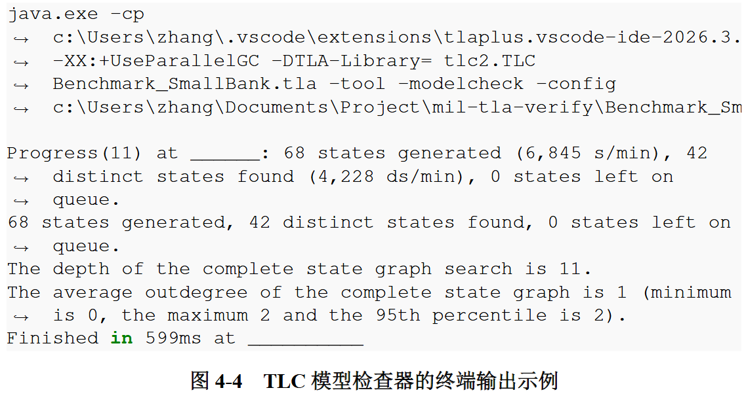
实验结果
证明操作语义的正确性
28
Notes:
【建议 20s】
首先用一组针对性的测试用例验证操作语义的正确性——确认在 PC、CC、PSI、SI、SER 各级别下，系统能够正确禁止对应级别所不允许的异常。这一组实验保证了后续性能对比是在语义正确前提下做的。

Slide 28
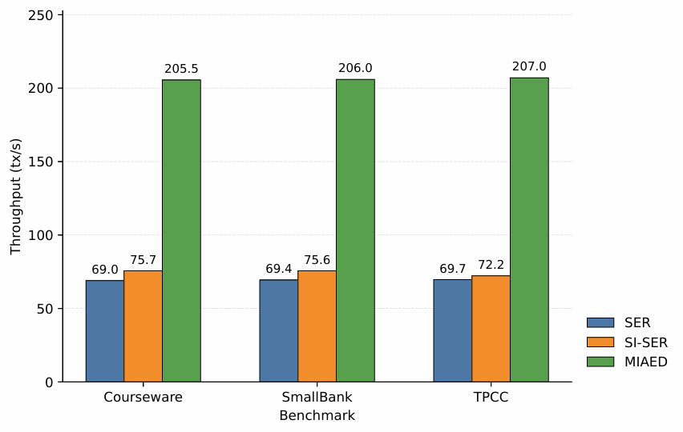
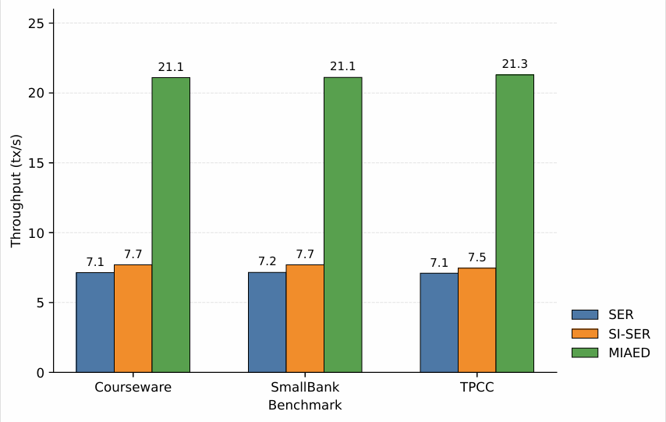
实验结果
单一可用区下吞吐率对比
多可用区下吞吐率对比
29
Notes:
【建议 35s】
性能实验。负载选取 Courseware、SmallBank、TPCC 三组数据集，覆盖不同读写比例、热点分布与冲突特征；部署包括单可用区集中部署和跨可用区分散部署，后者通信开销明显更高。两张图展示两种部署下的吞吐对比——不论哪种部署，MIA 以及在其上引入更细粒度分配的 MIAED 都显著优于统一 SER 基线。

Slide 29
实验结果：整体意义分析
基于实验数据，可以得到以下结论： 1. 实验结果表明，经过 MIA 重新分配事务隔离级别后，系统吞吐率显著提升，MIAED 在两种部署方式、三类负载下均取得最优结果。
2. 在单可用区部署下，MIA后 的平均吞吐率由 SER 的 69.36 tx/s 提升至 206.19 tx/s，增幅约 197.28%。
3. 在跨可用区部署下，MIA后 的平均吞吐率由 SER 的 7.13 tx/s 提升至 21.17 tx/s，增幅约 196.81%，说明该方法在更高协调开销场景下仍具有稳定优势。
实验结果表明： 经过 MIA 对事务隔离级别进行重新分配后，系统对事务的吞吐率得到显著提升；
在单可用区和跨可用区两种部署方式下， MIA后 相比单一 SER 策略均实现了约 2 倍以上的吞吐增长，说明按事务需求分配隔离级别能够有效降低不必要的强同步开销。
30
Notes:
【建议 30s】
具体数字：单可用区下，MIA 后的平均吞吐率从 SER 的 69.36 tx/s 提升到 206.19 tx/s，增幅约 197%；跨可用区下，从 7.13 tx/s 提升到 21.17 tx/s，增幅约 197%。两种部署都达到约两倍的吞吐增长，说明按事务需求分配隔离级别能稳定释放被强同步压制的并发潜力，并且这种优势在协调开销更高的跨可用区场景下依然成立。

Slide 30
本文主要工作
统一事务模型与协议
形式化建模与验证
原型实现与性能验证
建立了统一的事务模型，设计了支持多种隔离级别混合运行的并发控制协议，奠定系统核心基础。
基于 TLA+ 对协议进行建模与验证，从理论上严格保证了混合隔离场景下系统的一致性与正确性。
实现分布式 KV 数据库原型，实验证明混合隔离机制在保证正确性前提下显著提升了系统性能。
31
Notes:
【建议 25s】
本文主要工作三点：一，建立了混合隔离级别下的统一语义框架——抽象执行加分层一致性判定；二，设计了对应的并发控制操作语义，并用 TLA+/TLC 完成形式化建模与模型检查；三，实现了支持四种隔离级别共存的分布式键值数据库原型，实验证明在保证正确性前提下显著提升吞吐。

Slide 31
未来展望
系统评测优化
工程实现完善
研究方向拓展
引入 TPC-C、YCSB 等标准工业负载，结合持久化机制，评估真实业务场景下的性能表现。
完善底层存储与集群能力，引入成熟持久化架构提升可靠性，支持动态扩缩容增强弹性。
探索替代 2PC 的高效跨分片提交协议，推进基于业务需求的隔离级别智能分配方法。
持续优化，探索无限可能
32
Notes:
【建议 20s】
未来工作三个方向：系统评测引入 TPC-C、YCSB 等标准负载并加入持久化机制；工程实现补齐存储引擎、日志恢复、副本复制、动态扩缩容等生产级能力；研究方向探索替代 2PC 的高效跨分片提交协议，以及基于业务特征的隔离级别智能分配方法。

Slide 32
33
Notes:
【建议 10s】
我的汇报到这里结束，谢谢各位老师，请老师们批评指正。

